Slide 1

Развитие речи детей в 1 младшей группе.
Автор: Воспитатели группы №2 «Клубочки».

Slide 2

Ранний возраст - наиболее важный в развитии всех психических процессов, а особенно речи.
Овладение речью – одно из важных достижений в развитии ребёнка раннего возраста.
В развитии речи детей ведущая роль принадлежит взрослым.
И для того чтоб дальше малыш шел «в ногу» с нормальным развитием – с ним нужно заниматься.

Slide 3
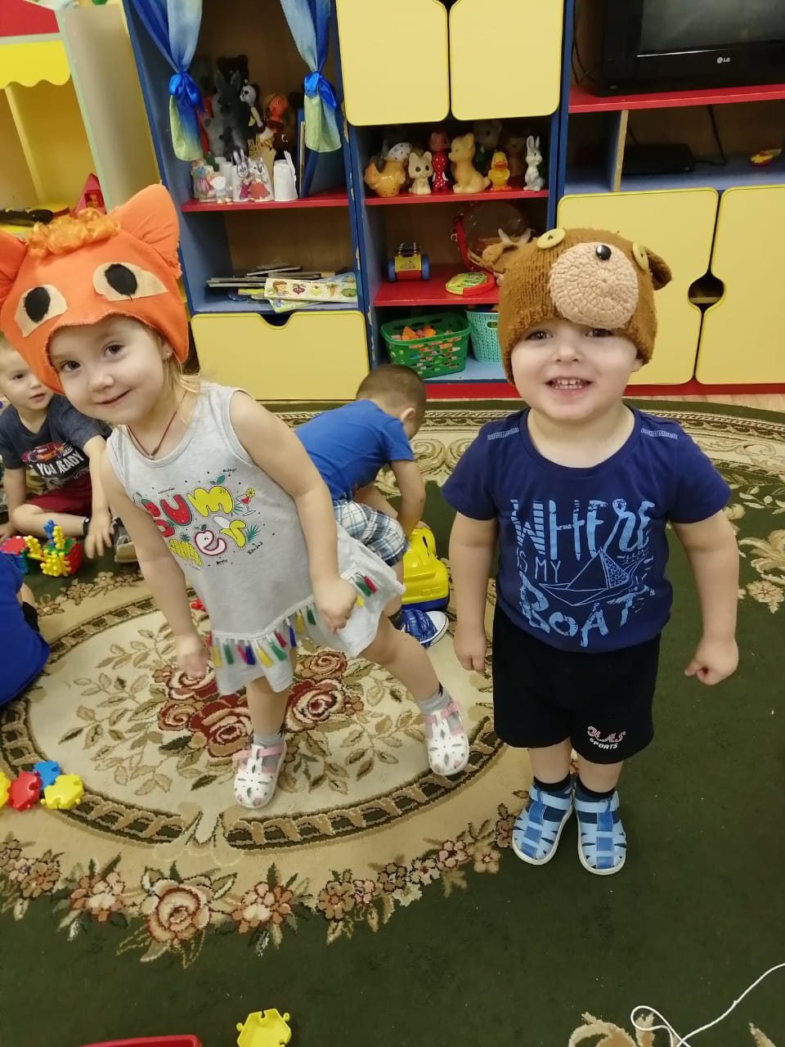
Игра – одно из лучших средств развития речи детей. Игра доставляет ребенку удовольствие, радость, а эти чувства стимулируют активное восприятие речи и порождают самостоятельную речевую активность.
Игры - пантомимы и игры - имитации являются первой ступенькой театрализованной сюжетной игры. Эти формы игр способствуют полноценному
и развивающему общению ребенка.

Slide 4
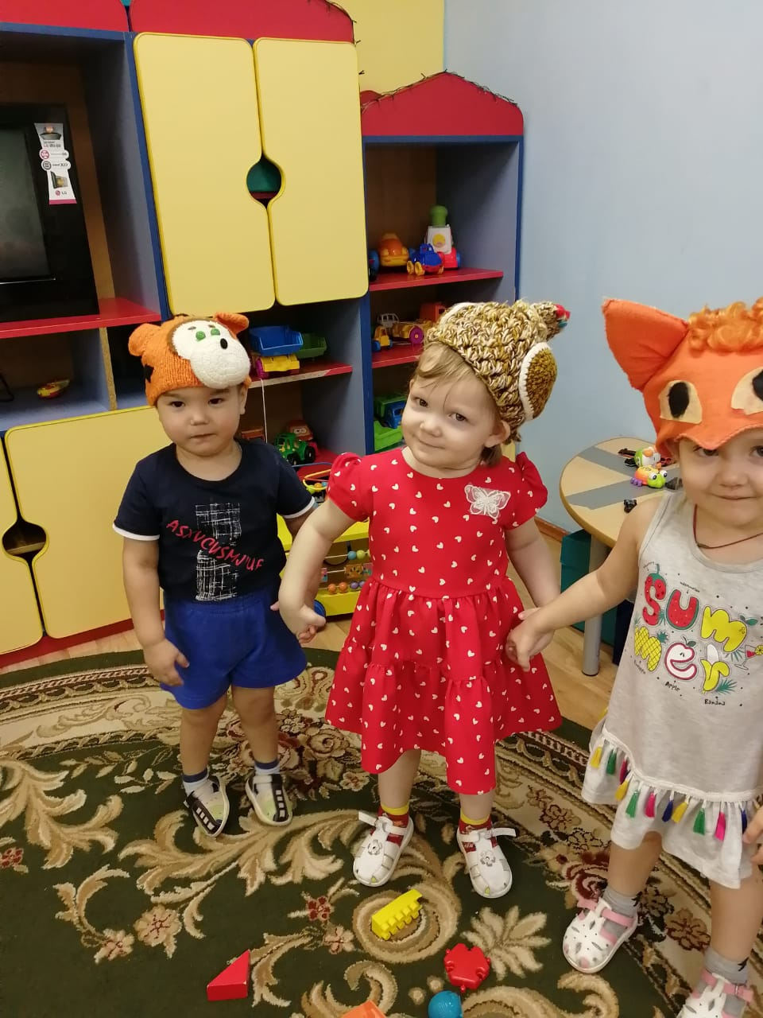
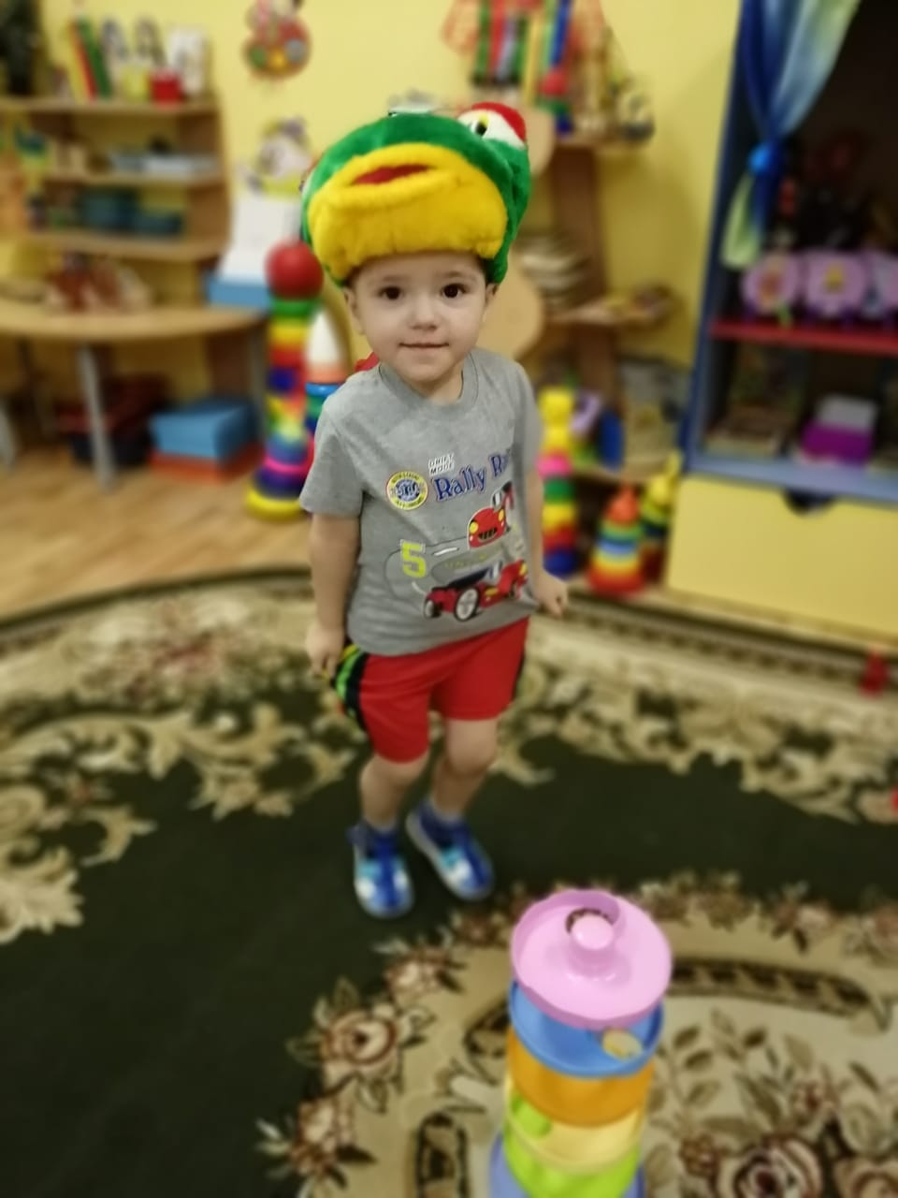

Slide 5
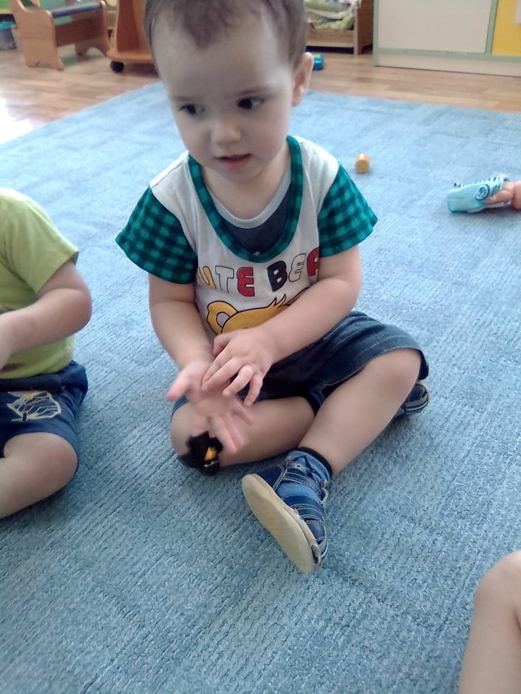
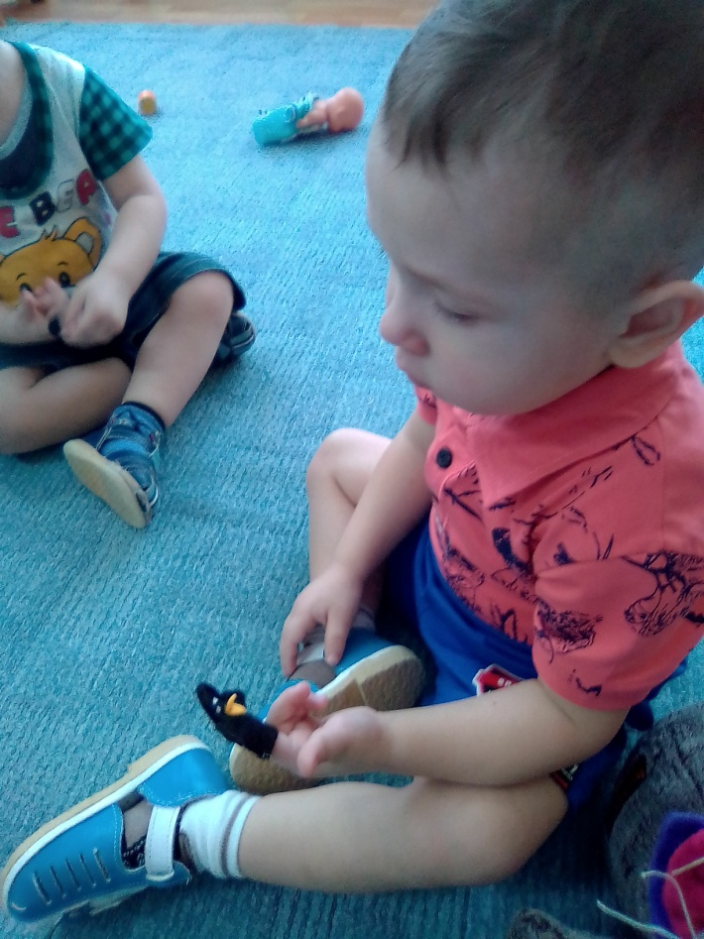
Используем игровые песенки потешки, пальчиковые игры в совместной деятельности с ребёнком это способствует непроизвольному обучению его умению вслушиваться в звуки речи, улавливать её ритм, отдельные звукосочетания и постепенно проникать в их смысл.

Slide 6
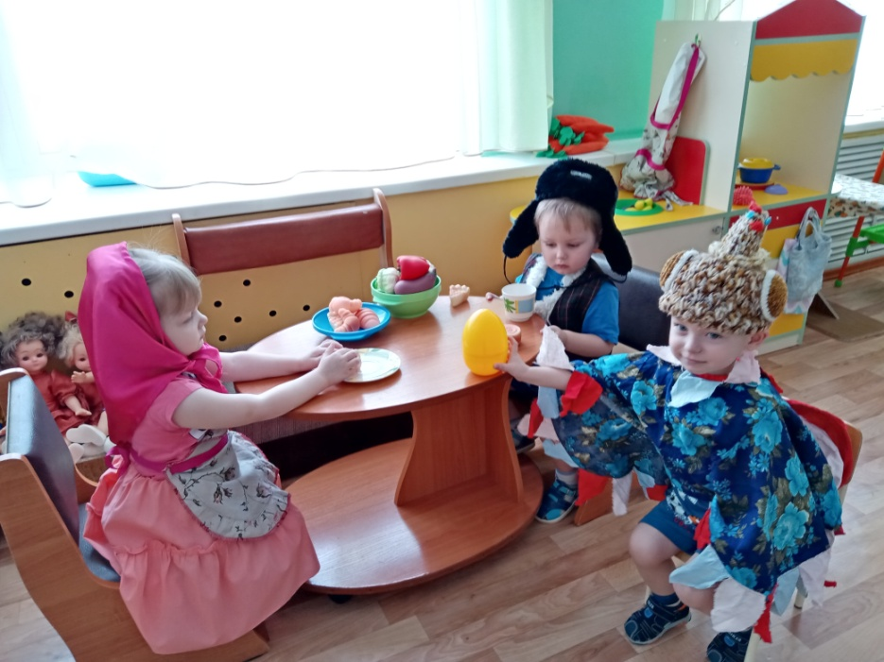
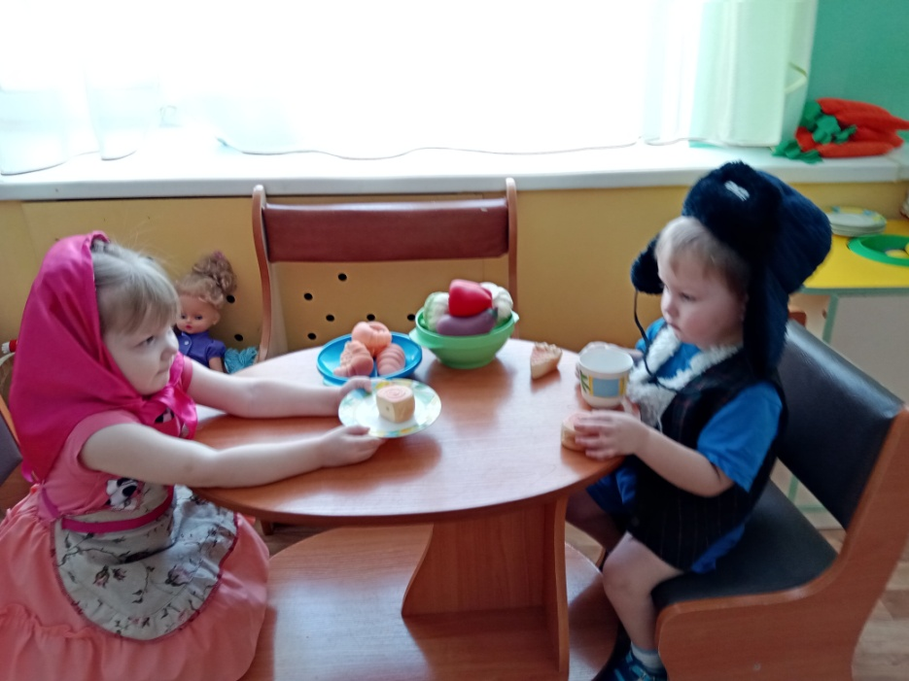
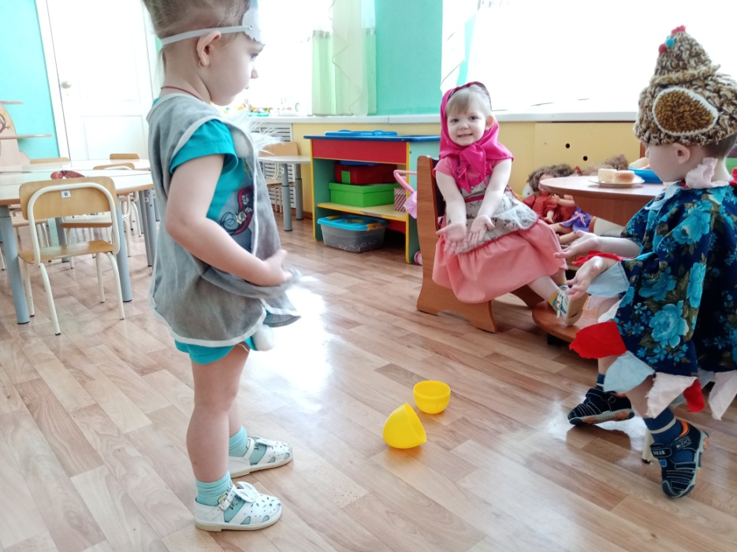
Театрализованная деятельность, обыгрывание игрушек, инсценировки – помогает развитию речь маленьких детей.

Slide 7
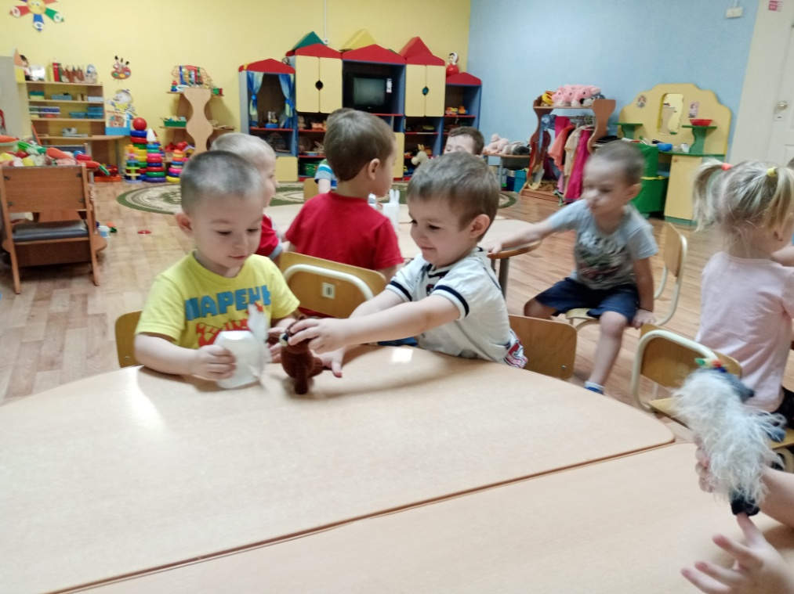
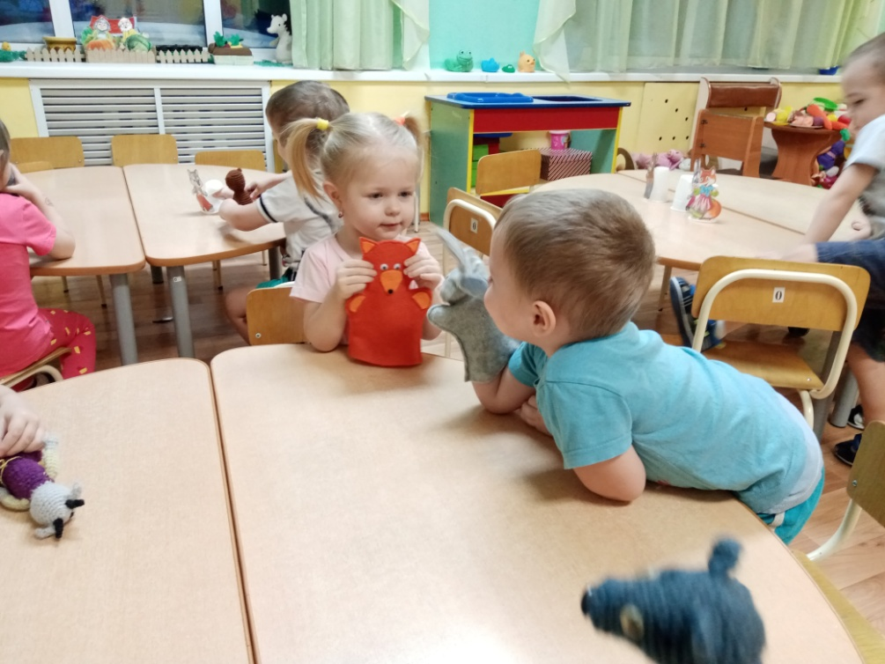
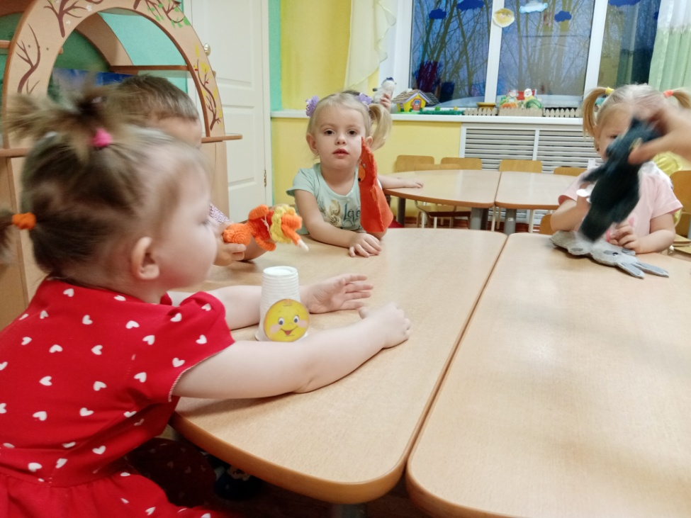

Slide 8
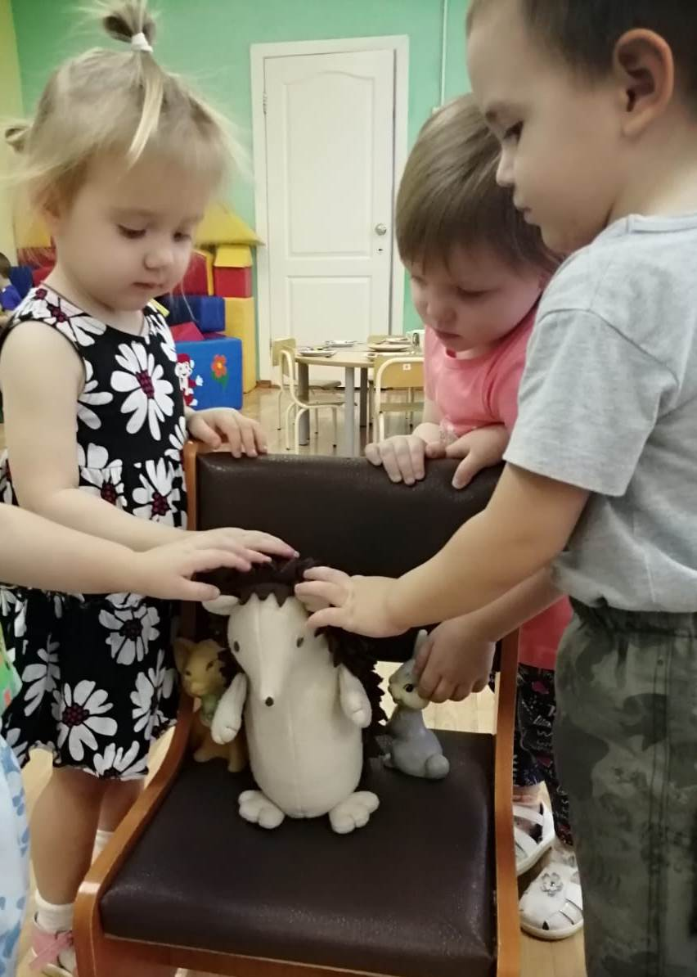
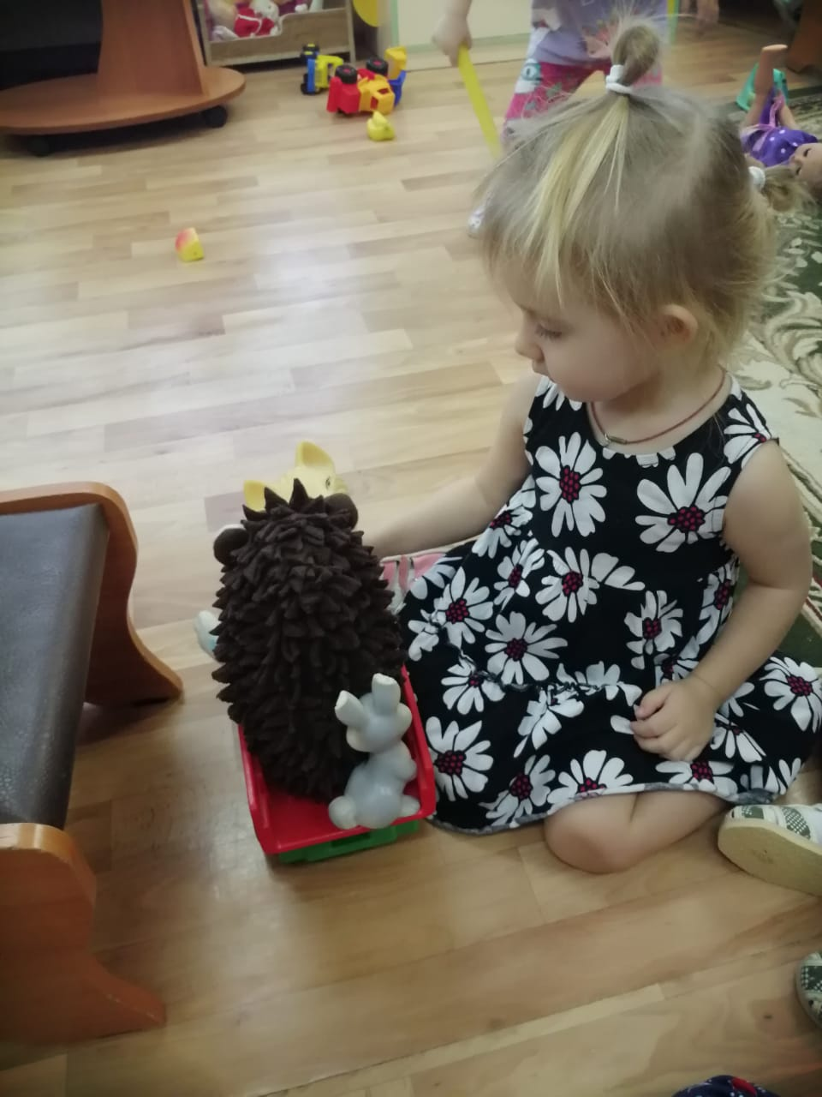
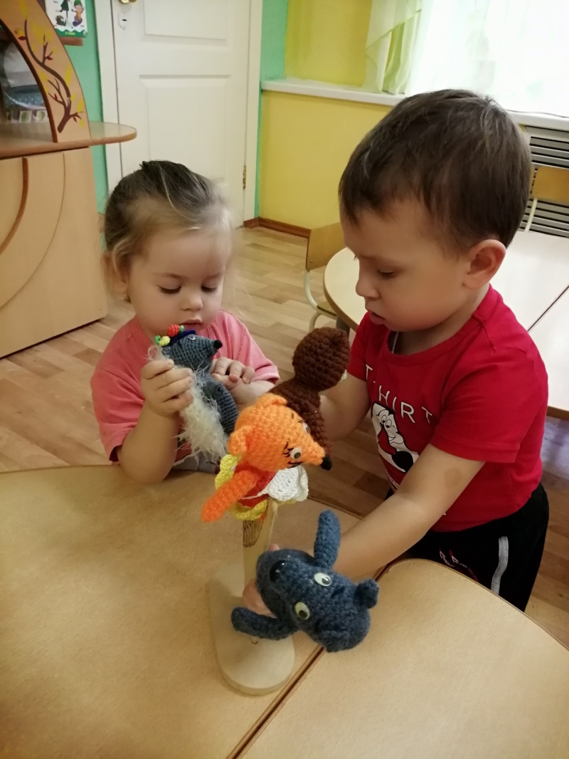

Slide 9
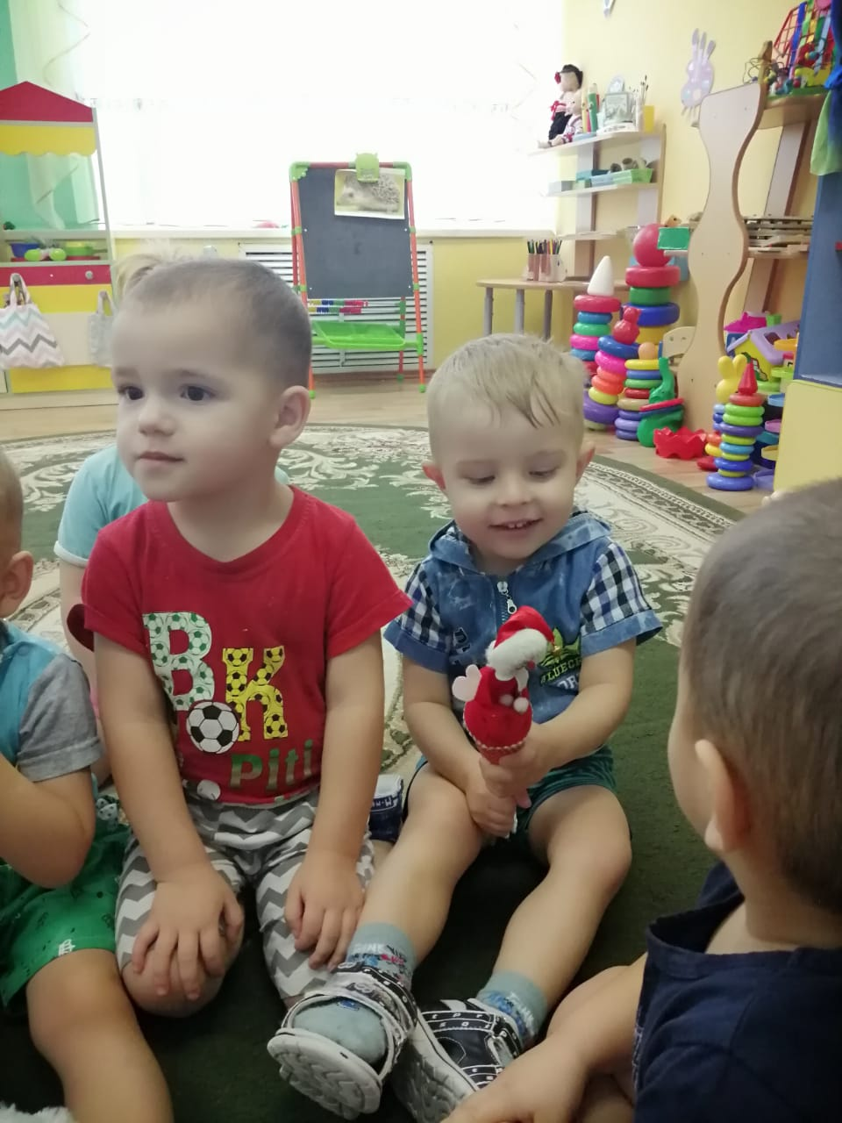
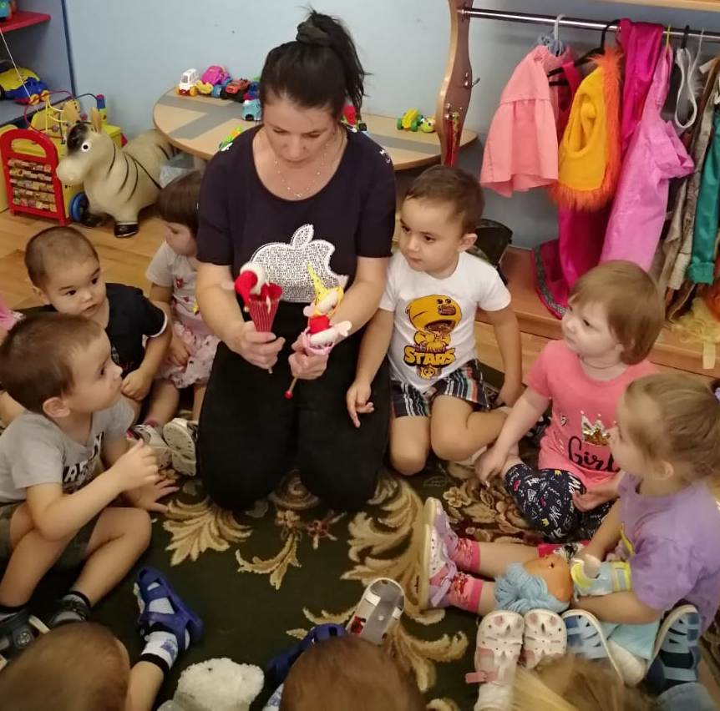
Дидактические, подвижные и словесные игры - способствуют установлению положительных взаимоотношений , развивают речь детей.

Slide 10
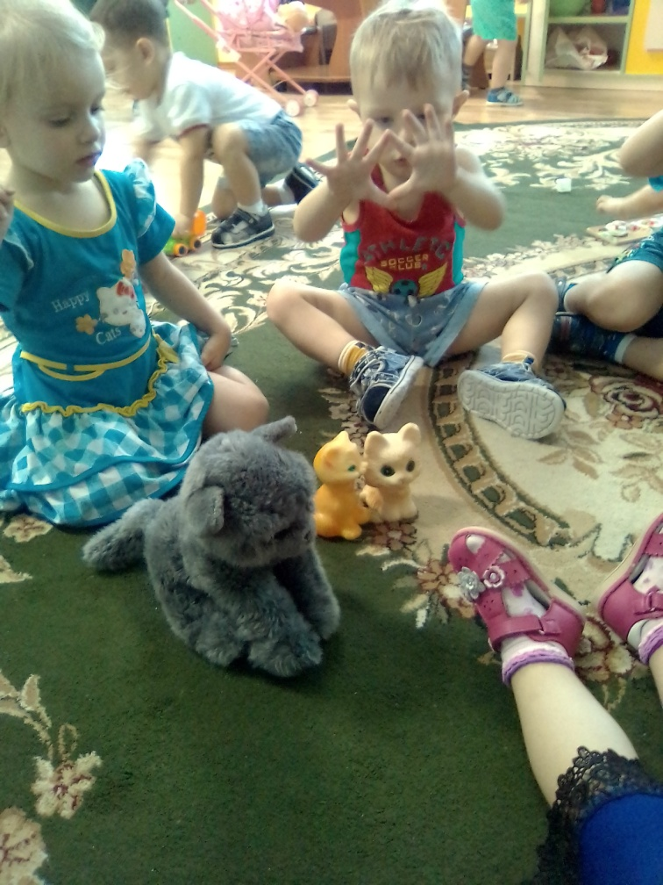
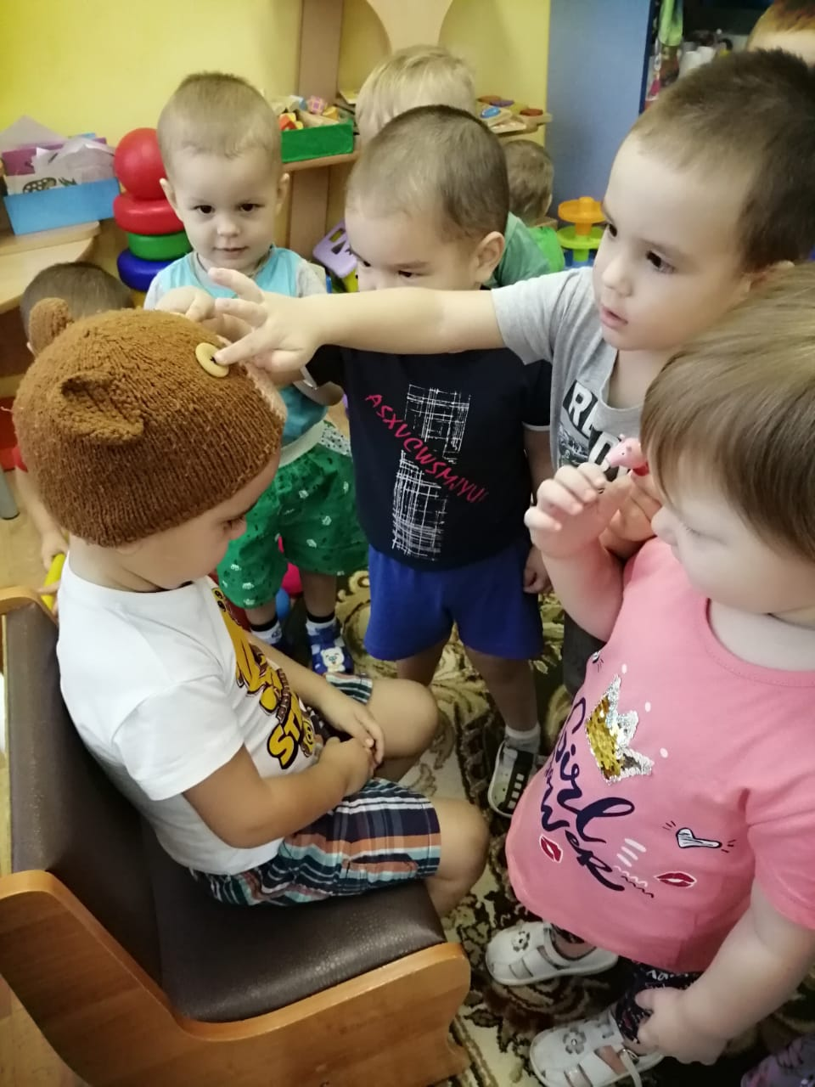

Slide 11
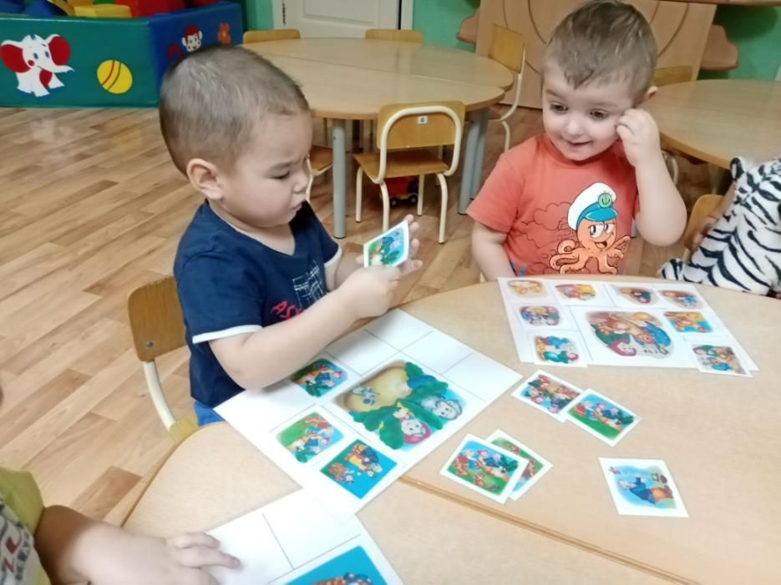
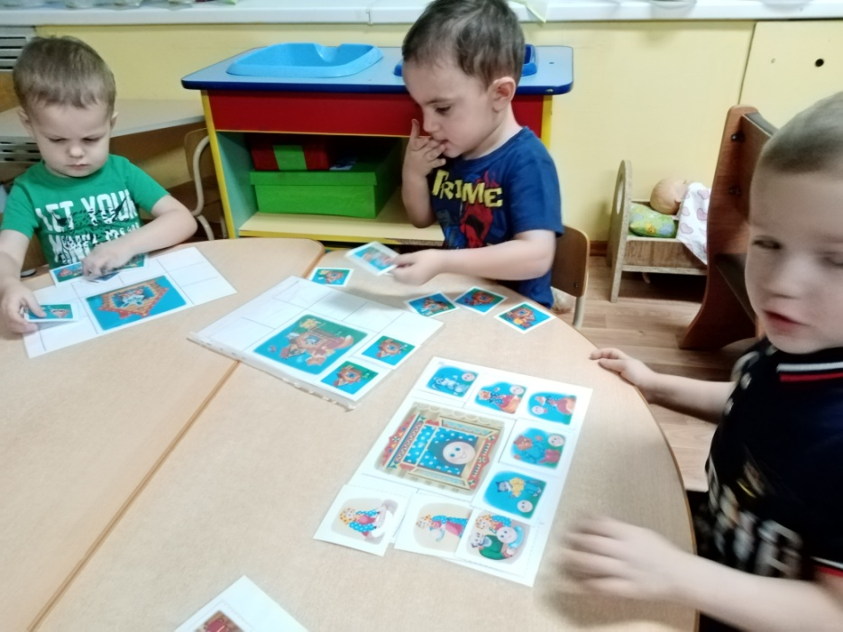
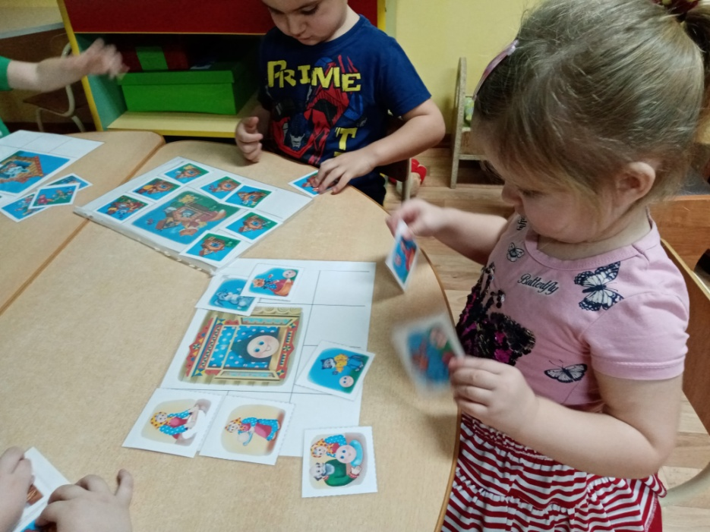

Slide 12
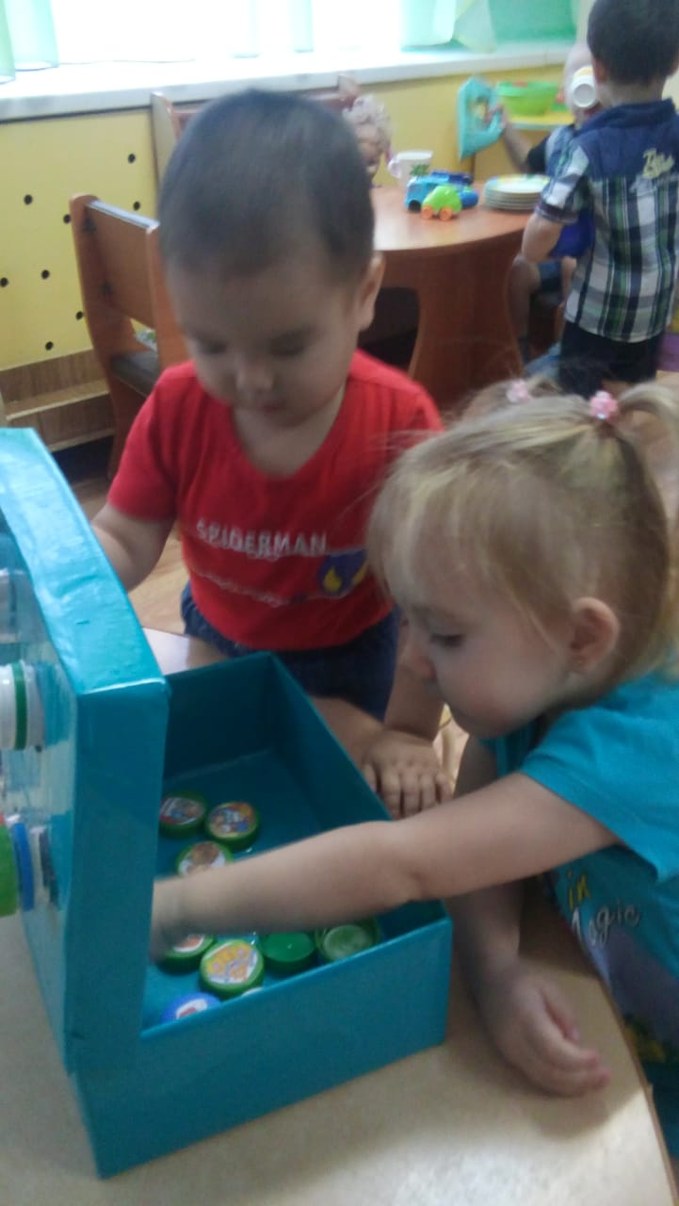
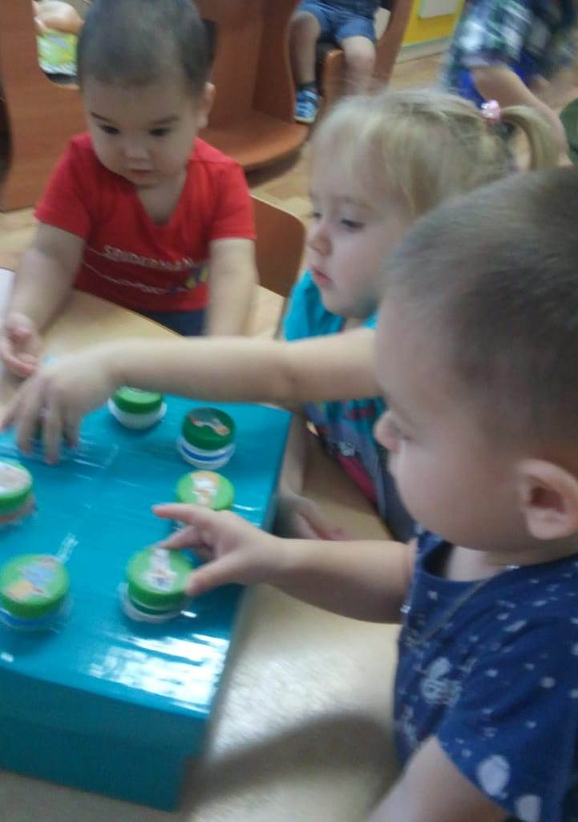

Slide 13
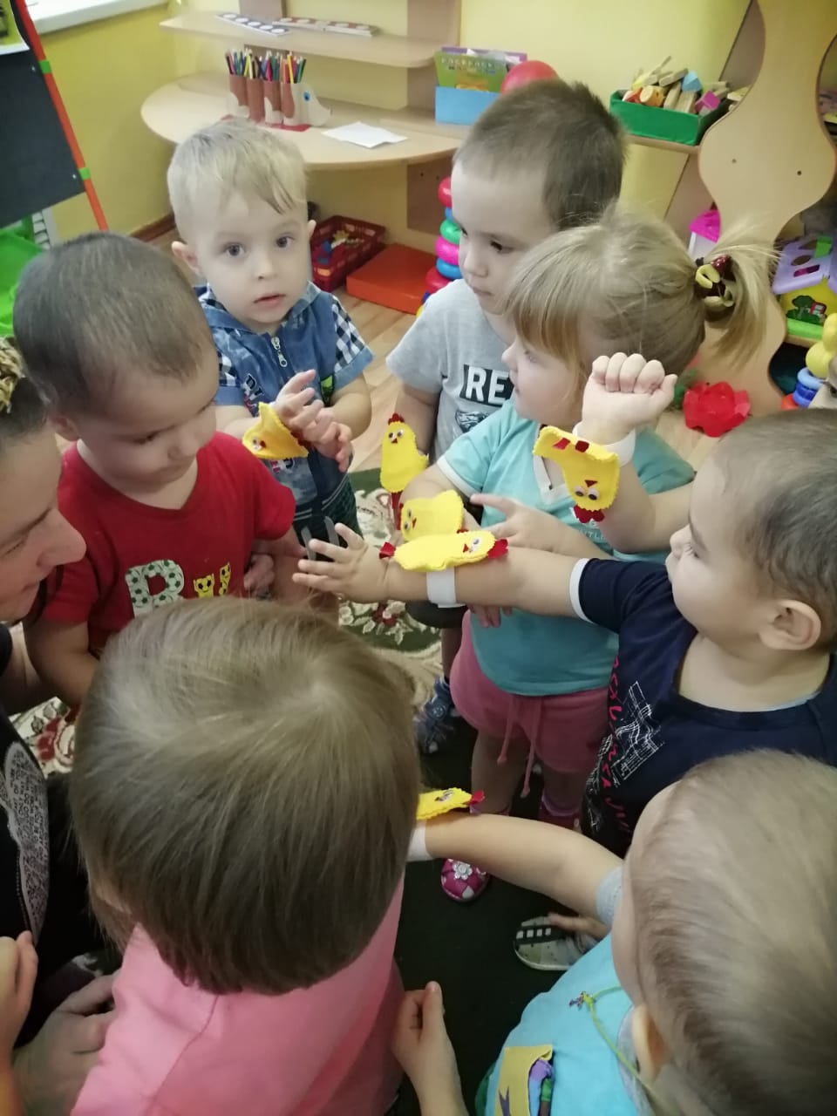
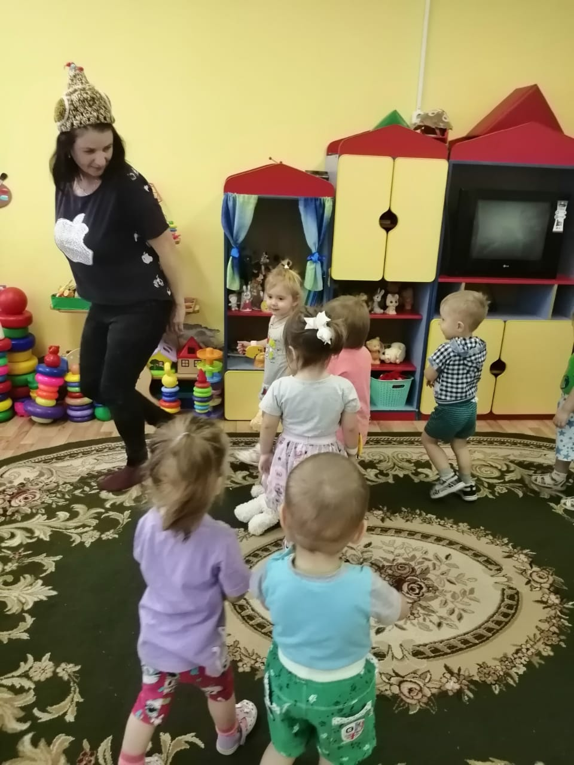

Slide 14
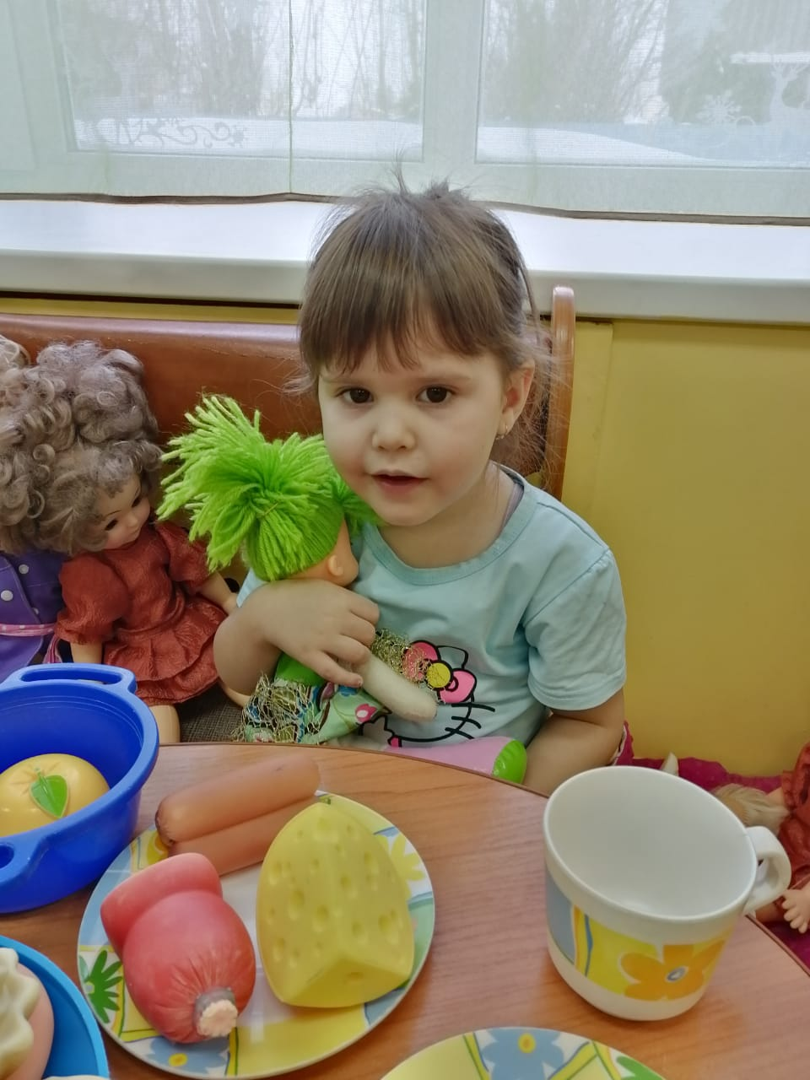
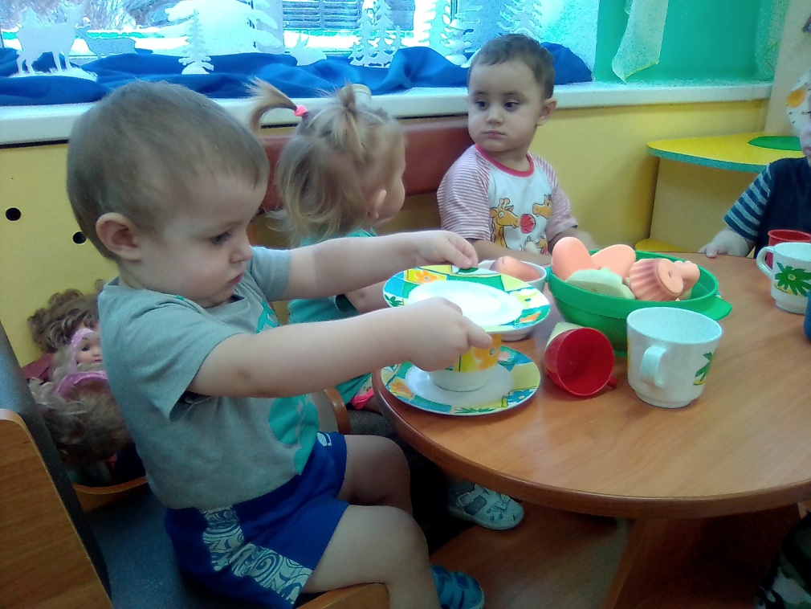
Игровые ситуации стимулируют речевое развитие ребёнка, формируют уверенность в себе, повышают коммуникативную компетентность.

Slide 15
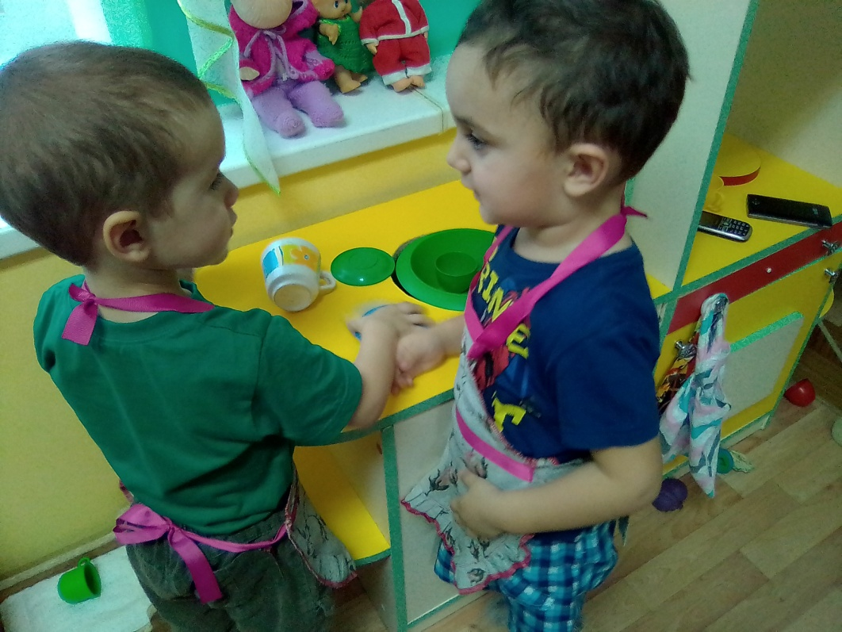
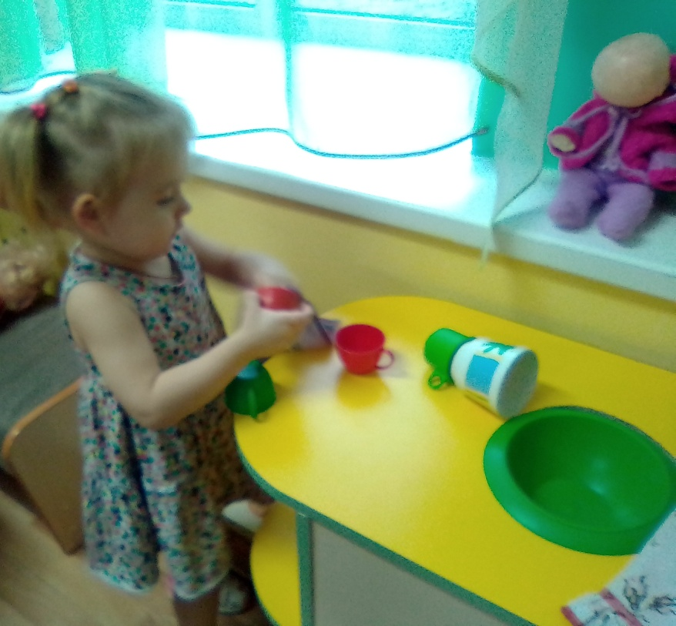
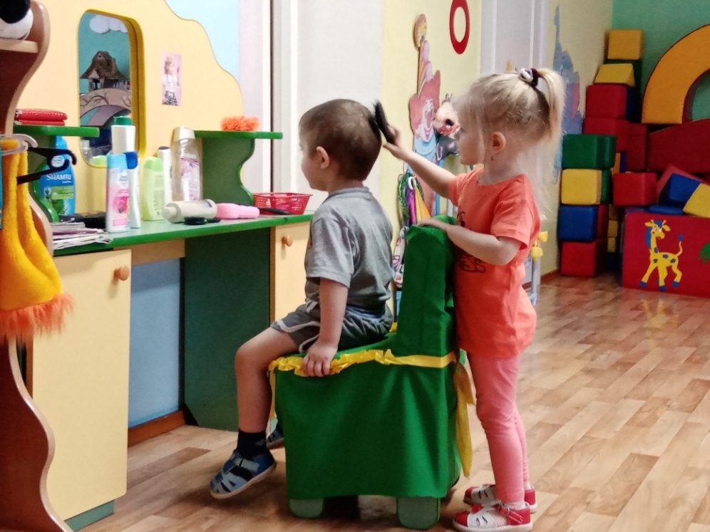

Slide 16
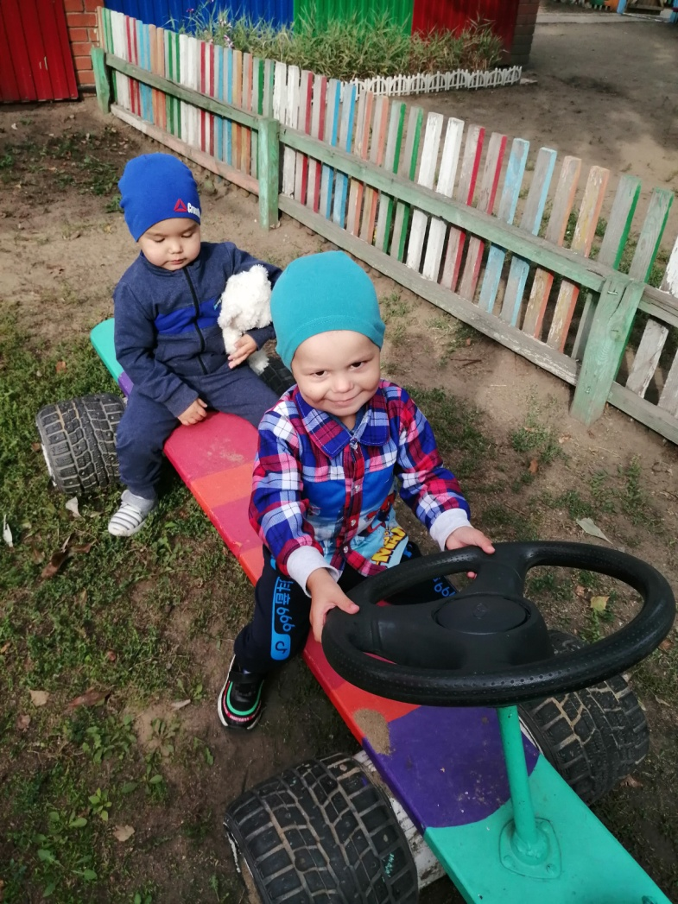
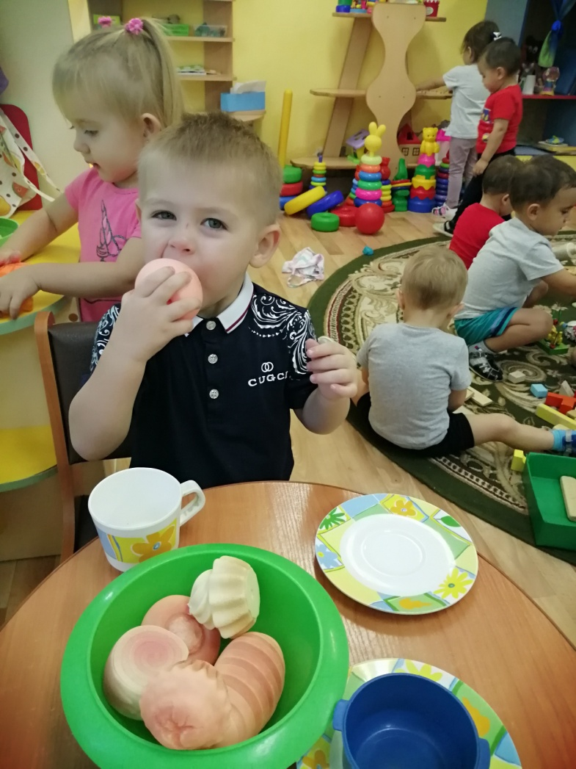

Slide 17
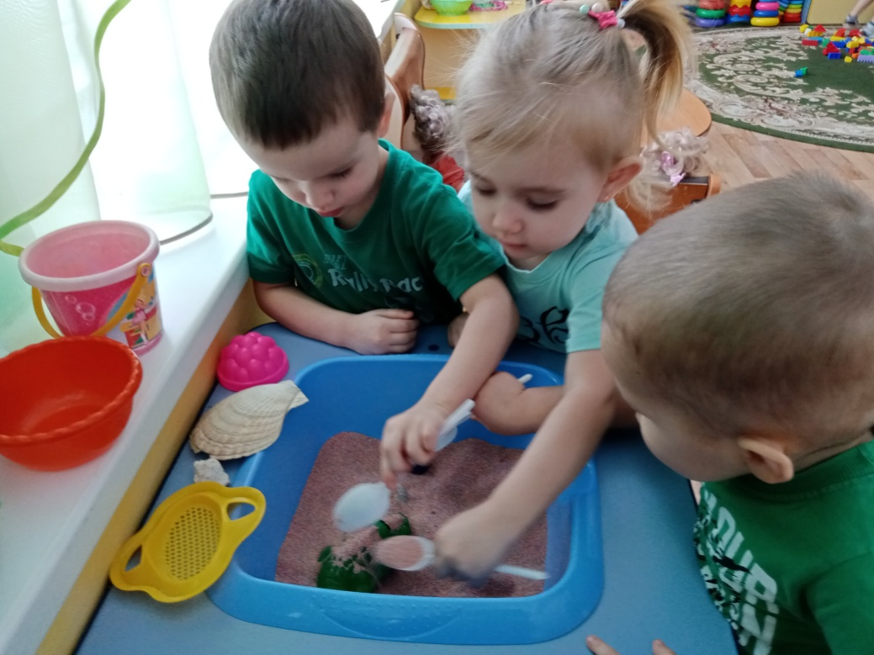
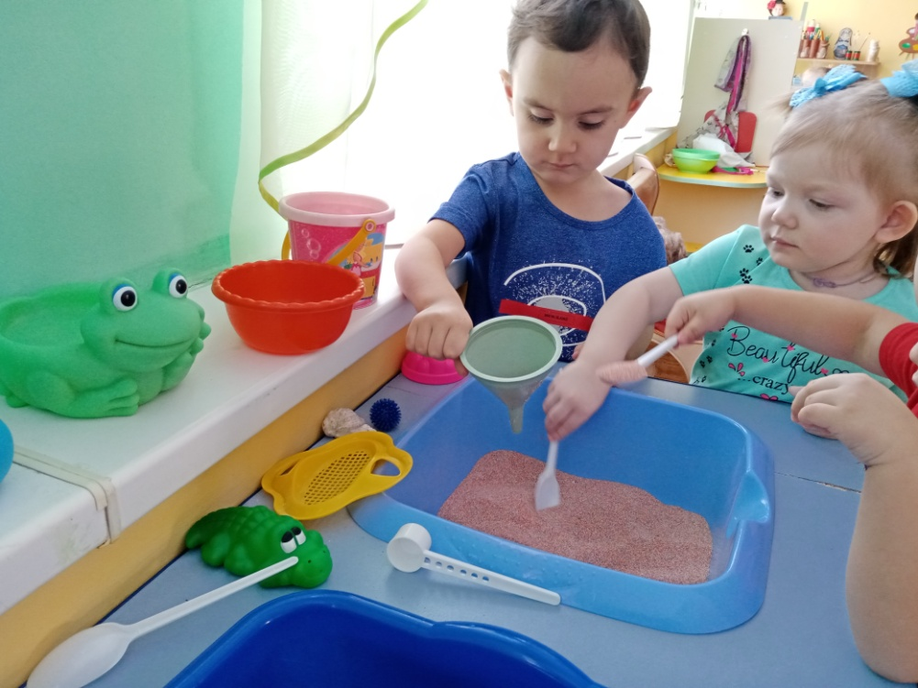
Игры с природным материалом. Огромное влияние на рост речевой активности ребёнка оказывают разнообразие и доступность объектов, которые он может исследовать.

Slide 18
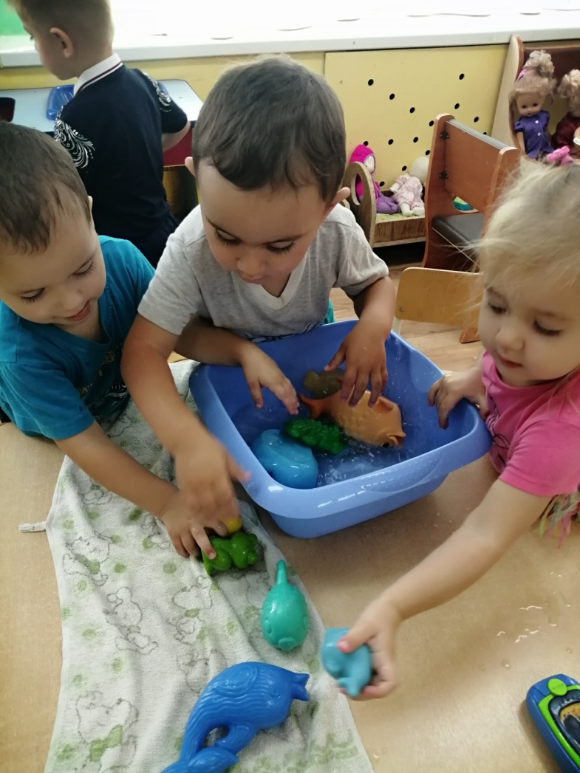
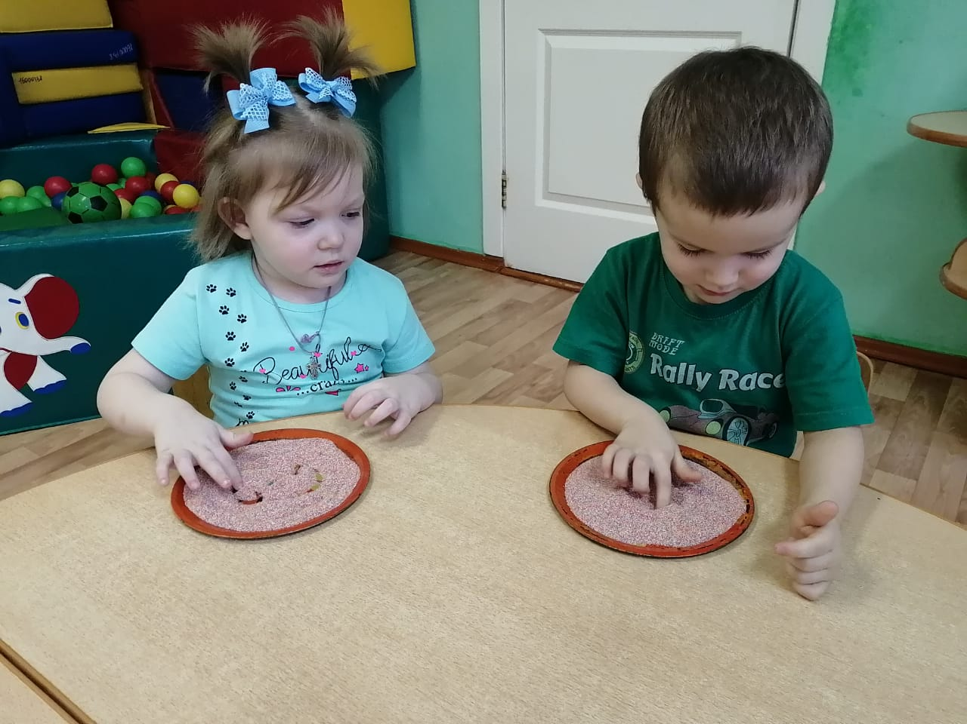
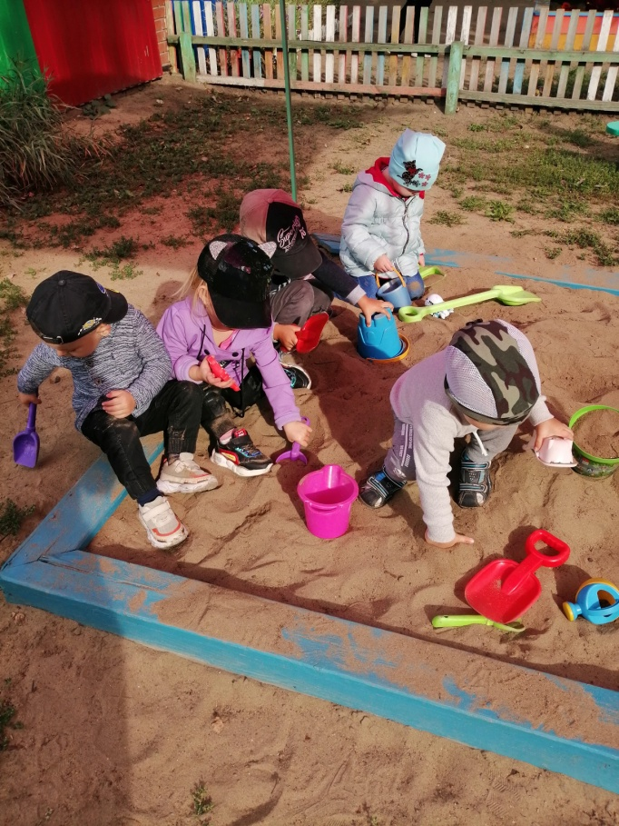

Slide 19
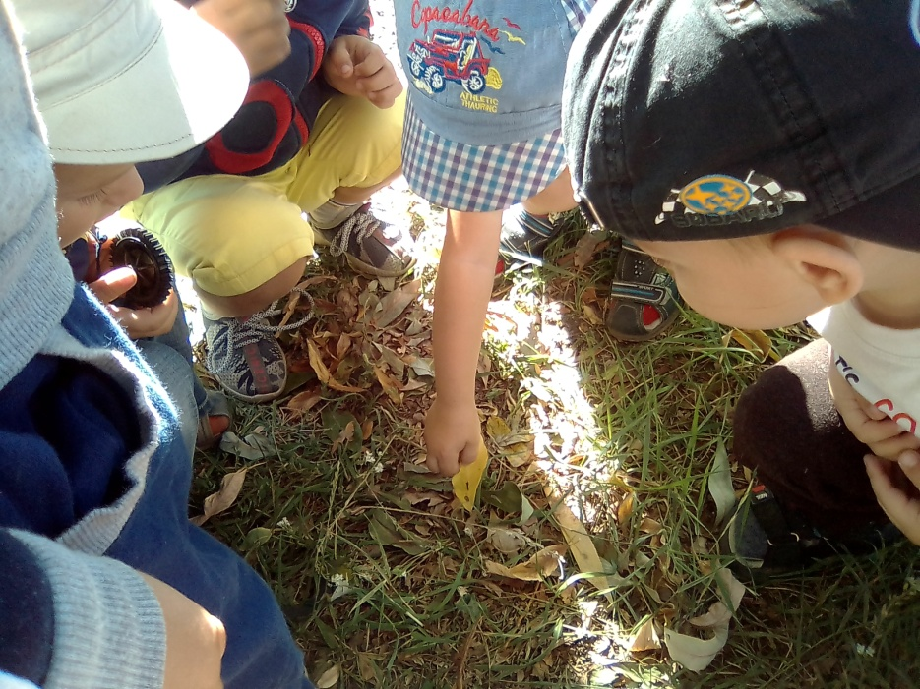
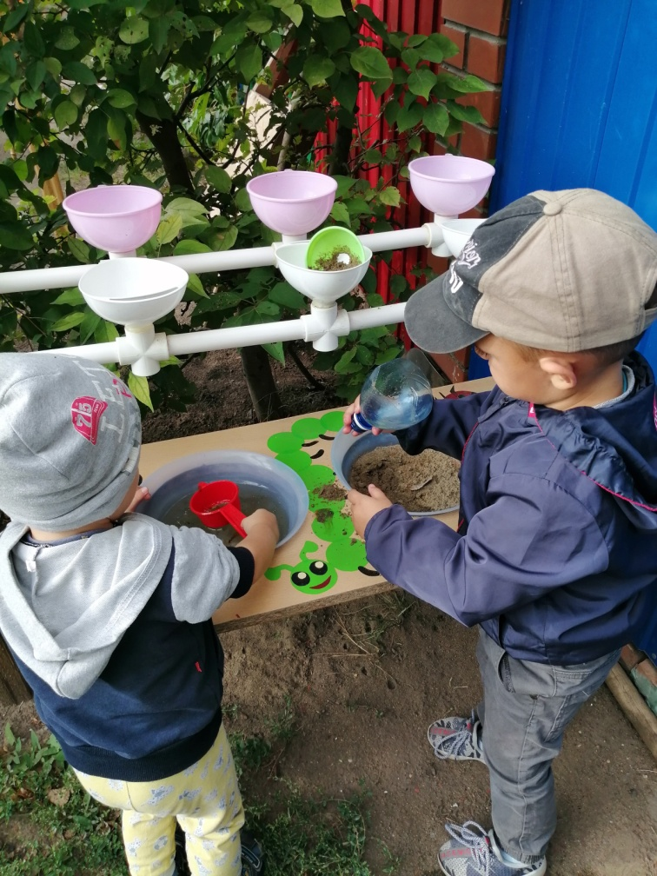
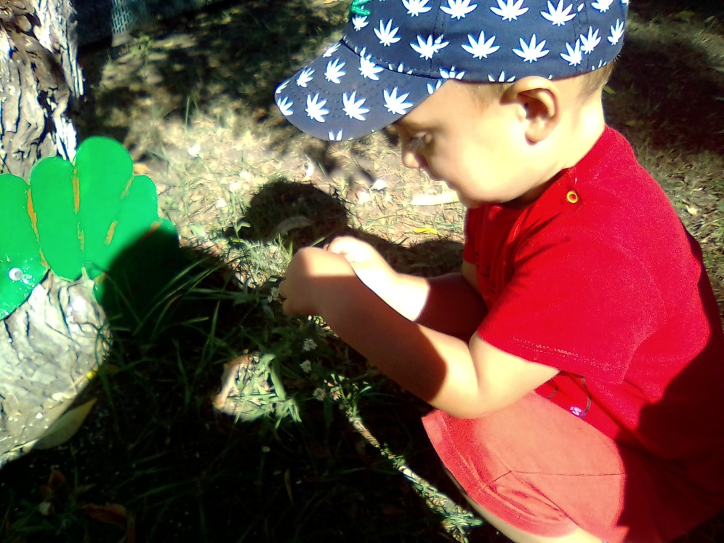

Slide 20
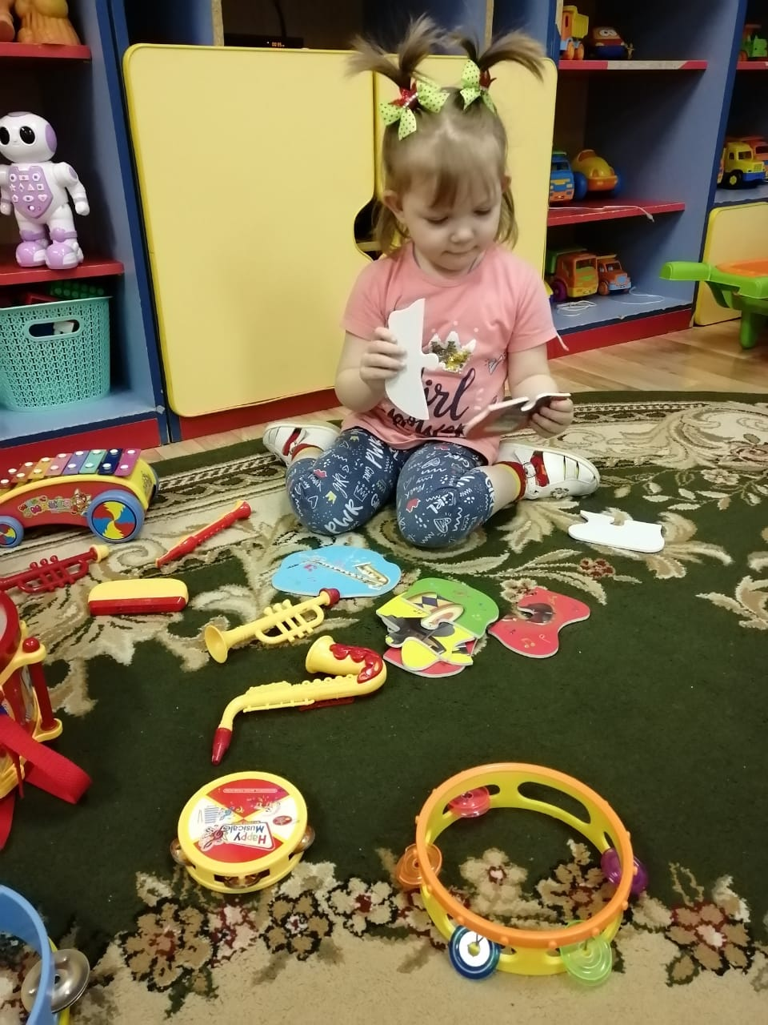
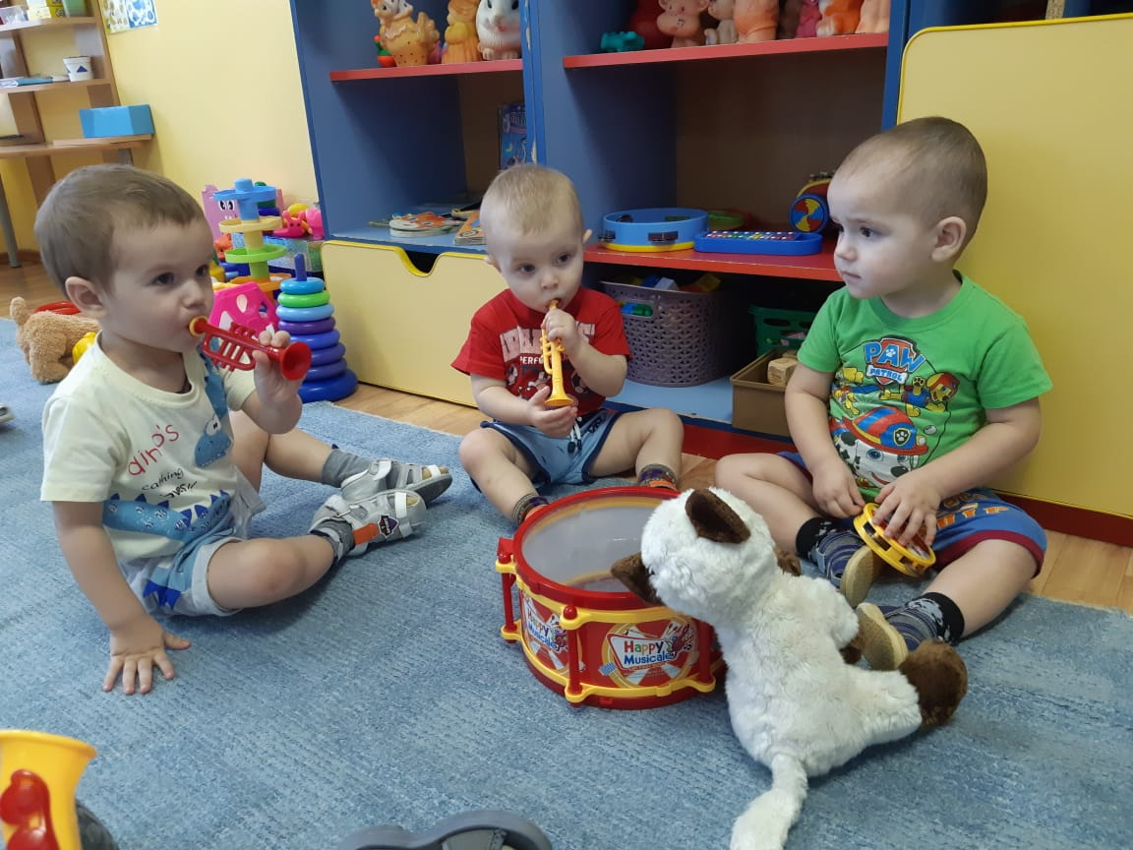
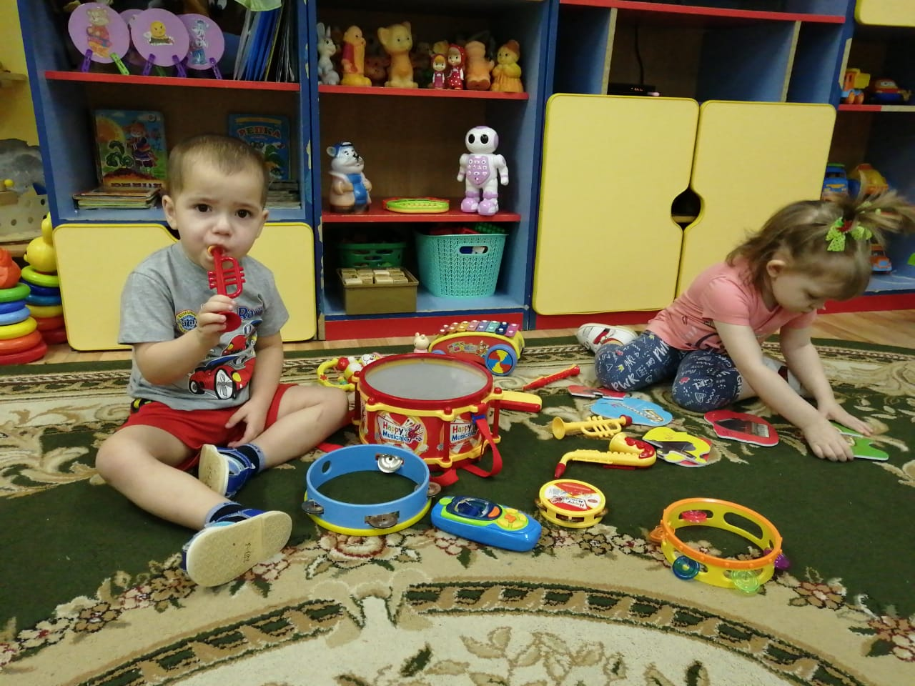
Музыкальные игры и песни важны в процессе овладения ребенка речью. Предоставляем ребёнку возможность двигаться под разнообразную музыку, самостоятельно извлекать звуки из различных предметов, аккомпанируя себе.

Slide 21
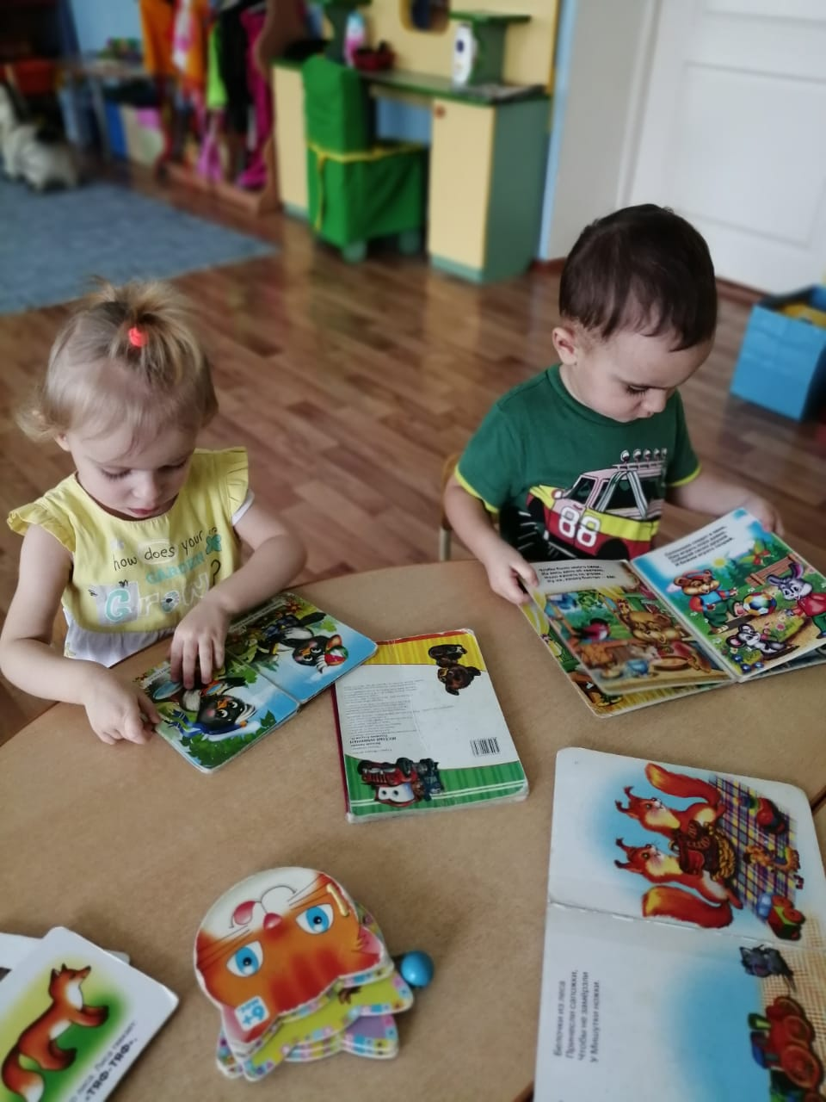
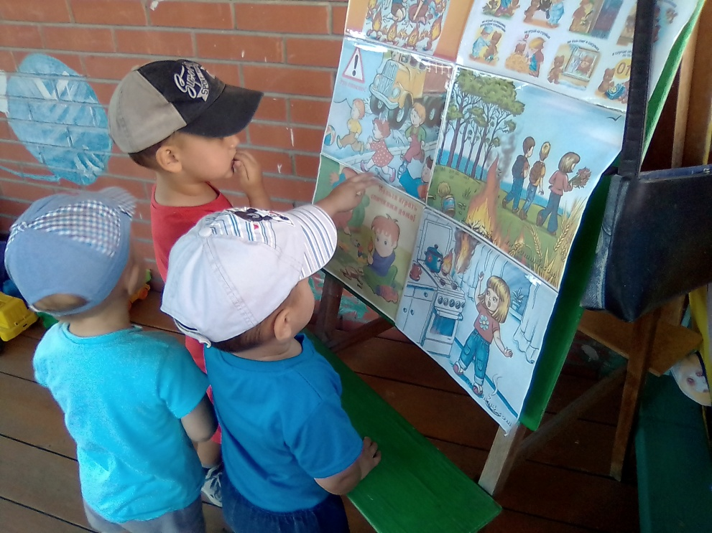
Рассматривание картинок – хороший прием развития речи, так как речь при этом делается наглядной и более доступной для понимания.

Slide 22
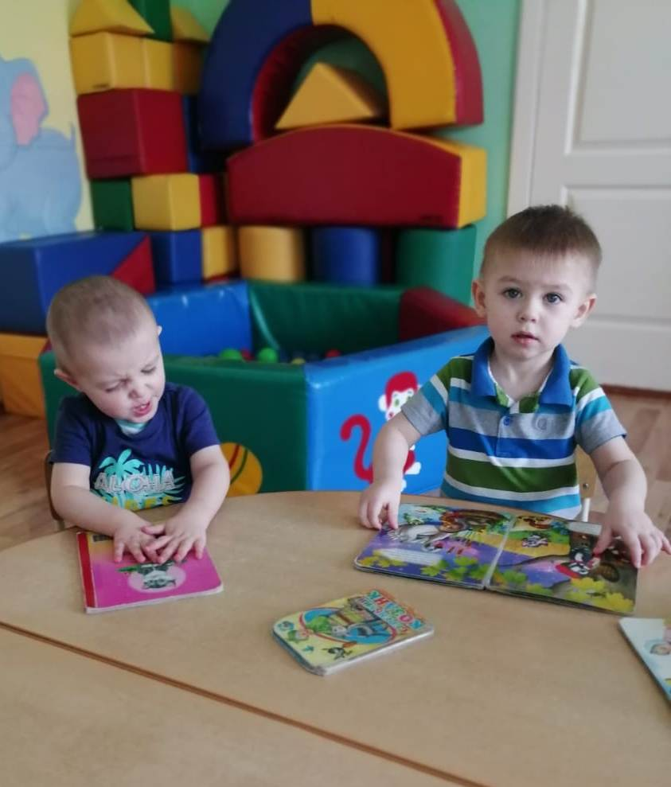
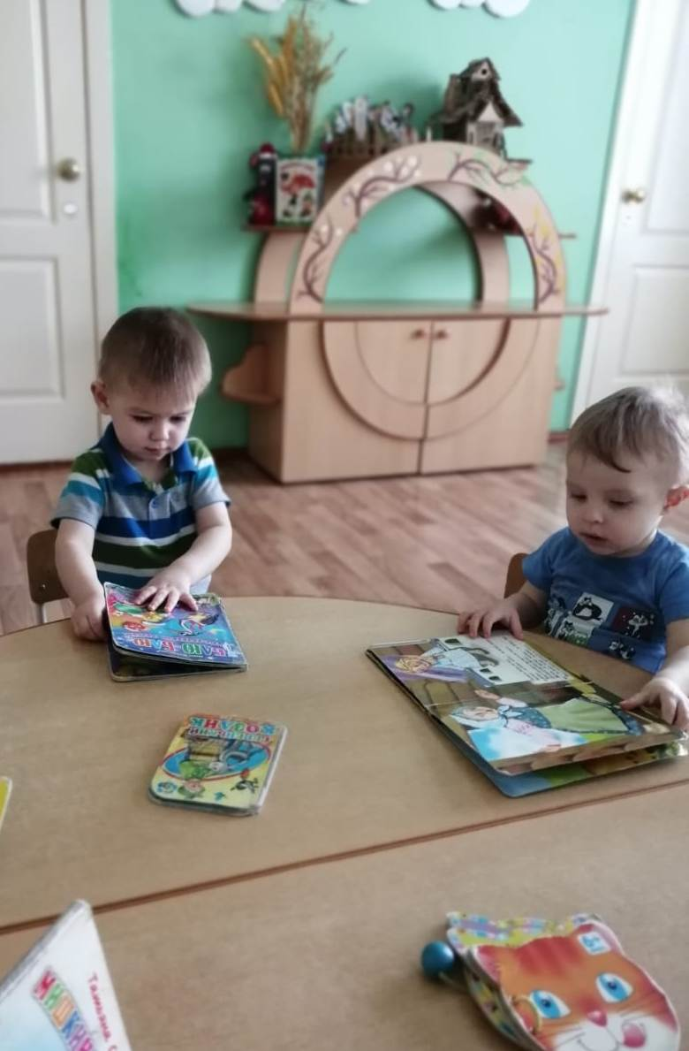
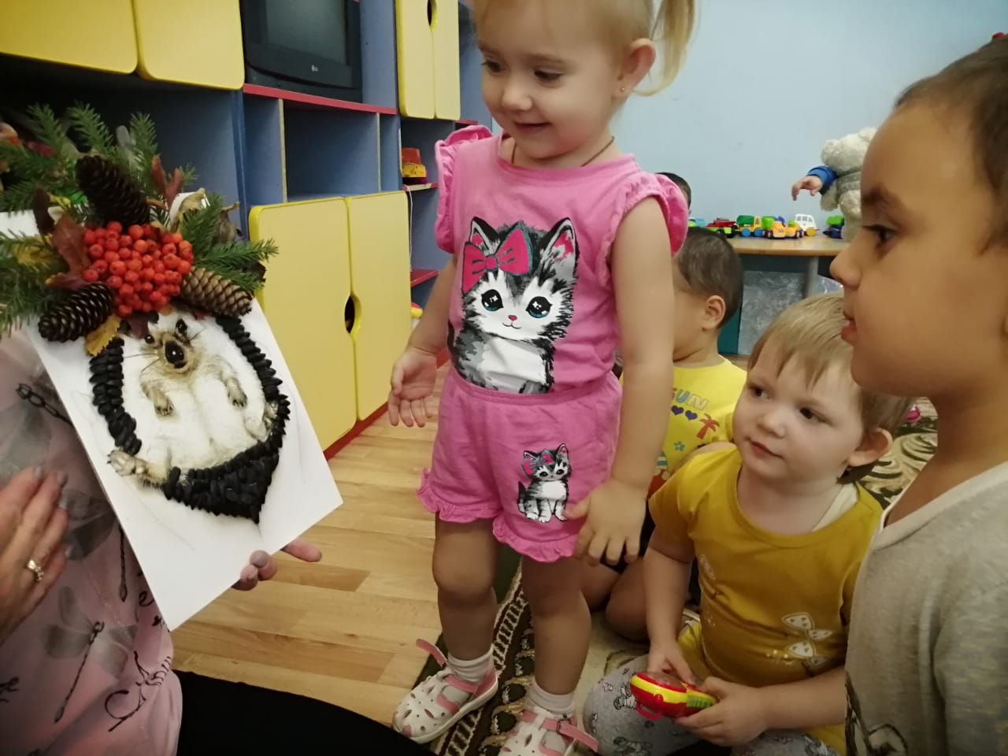

Slide 23
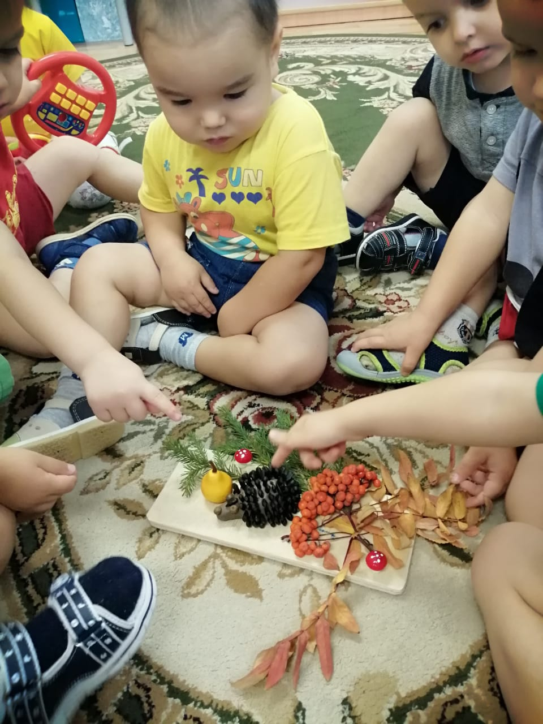
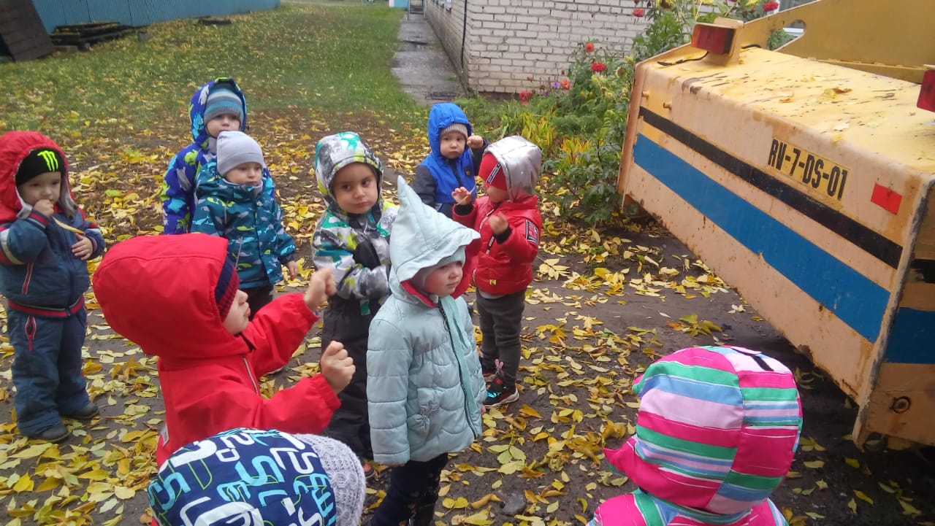


Slide 24


Продуктивные виды деятельности Рисование, лепка, аппликация, конструирование развивают лингвистические и сенсорные способности ребёнка, которые имеют особое значение в формировании мыслительной деятельности.

Slide 25




Slide 26




Slide 27



Slide 28
Провокация, или искусственное непонимание ребенка
Артикуляционная гимнастика
Это комплекс специальных упражнений, которые укрепляют мышцы речевого аппарата, развивают их силу и подвижность.
Приём помогает ребенку освоить ситуативную речь и состоит в том, что взрослый не спешит проявить свою понятливость.

Slide 29
Спасибо за внимание!

